Slide 1
Хармония на
здравето

Slide 2
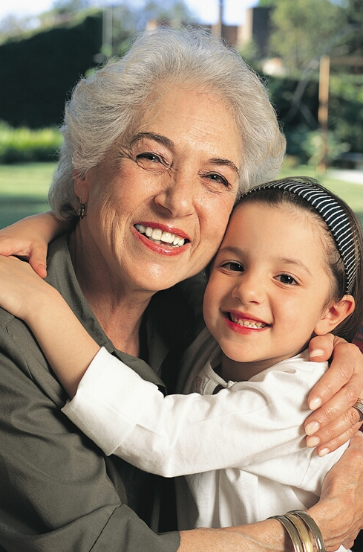
Ти можеш сам да избереш
собствената си възраст
Остаряването не може да се спре, но тялото има два вида възраст – календарната и действителната – степента на неговото остаряване, която е различна при различните хора.
От теб зависи да забързаш или забавиш часовника си с избора, който правиш в начина си на живот по отношение на тялото си и нещата, които вкарваш в него.

Slide 3
Клетъчна енергия =
енергия за живот
100 %
Здраве, добра форма, младежко излъчване
Здравословни смущения, недостиг на енергия
Здравословен начин на живот + правилно хранене
болести
0 % СМЪРТ

Slide 4
Вредните влияния в наши дни върху така желаната хармония:
Замърсяване /на въздух, вода и храна/
Вредни методи на обработка на почвата, съхраняване, преработка и приготвяне на храната
Стрес, жестоки диети
Нездравословен начин на живот, нестабилно психическо състояние
Notes:
Но всички знаем как в наши дни всичко около нас оказва отрицателно влияние върху така желаната хармония – замърсяването на въздуха, водата и храната, вредните методи на обработка на почвата, на съхраняване, преработка и приготвяне на храната. Понякога храната, която консумираме практически няма никаква стойност.

Slide 5
Какво
можем
да направим?
Notes:
Съществуват и други проблеми като стреса – толкова широко разпространен в наши дни, жестоките диети, бързото хранене, нездравословния начин на живот и последно, но не по важност – нестабилното ни психическо състояние.

Slide 6
СЕДЕМТЕ пътя към
ХАРМОНИЧНО ЗДРАВЕ
дефинирани от д-р Джоузеф Пизорно
Те се основават на
7-те животоподдържащи системи
в нашето тяло
Тяхното ефективно действие
и хармонията между тях водят до
ХАРМОНИЧНО ЗДРАВЕ
Notes:
И сега въпросът е : Какво можем да направим?

Slide 7
СЕДЕМТЕ пътя
Подсилване на имунната система
Намаляване на токсичността
Нормализиране на възпалителните процеси
Оптимизиране на обмяната на веществата
Балансиране на регулиращата система
Бързо възстановяване
Живот в хармония с жизнената ни сила

Slide 8
Правилният път към здравето е чрез правилно хранене
Без редовен прием на храна, телата ни ще престанат да функционират
Храната е гориво за човешкото тяло. Тя доставя и необходимите вещества за поддържане на правилното функциониране на вътрешната инфраструктура.
Има определени хранителни вещества с особена важност за дадени части от тялото и храни, които ги съдържат

Slide 9
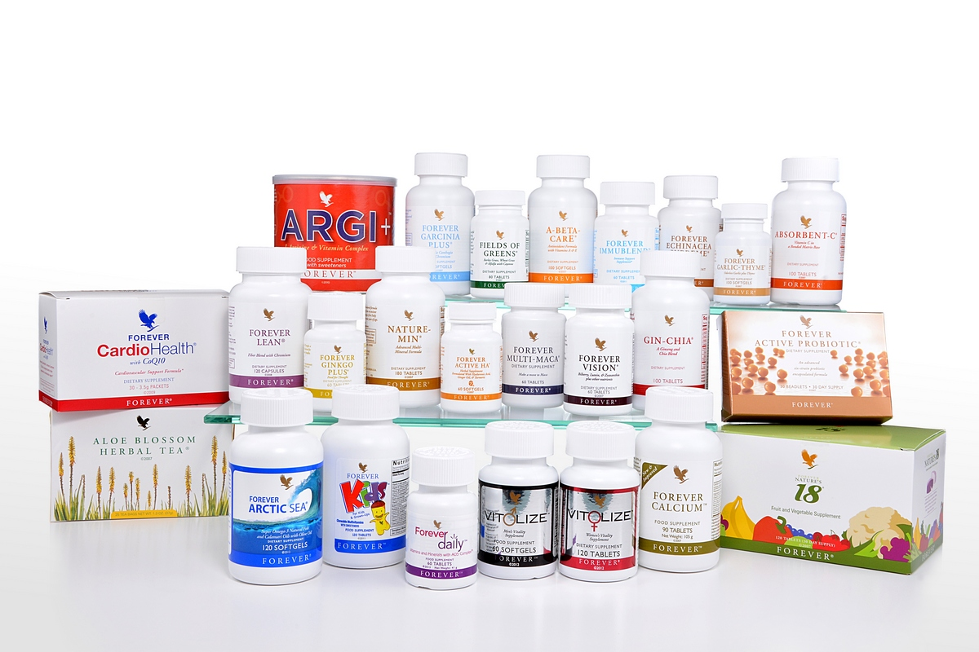
Хранителните добавки имат няколко основни предназначения
Попълват липси в организма
Осигуряват енергия на тялото
Улавят свободните радикали
Неутрализират токсините

Slide 10
ДОБРАТА НОВИНА
Продуктите на ФОРЕВЪР
влияят върху всички
7 пътя за постигане
на
ХАРМОНИЧНО ЗДРАВЕ

Slide 11
Върху всеки един от
СЕДЕМТЕ ПЪТЯ, които водят до
ХАРМОНИЧНО ЗДРАВЕ, влияят множеството съставки, които откриваме в продуктите на ФОРЕВЪР. Те си взаимодействат синергично за изграждане на
ХАРМОНИЯ НА ЗДРАВЕТО.
Notes:
И така, дами и господа върху всеки един от СЕДЕМТЕ ПЪТЯ, които водят до ХАРМОНИЧНО ЗДРАВЕ влияят множеството съставки, които откриваме в продуктите на ФЛП.

Slide 12

Три са основните фактори, водещи до болести, свързани с възрастта
Остаряване на сърцето и кръвоносните съдове
Остаряване на имунната система
Остаряване, причинено от фактори на околната среда или социални последици като стреса

Slide 13

Подсилване на имунната система
Чрез:
директно стимулиране
антимикробни свойства
антиоксиданти свойства
адаптогенни свойства
регулиране на стреса

Slide 14
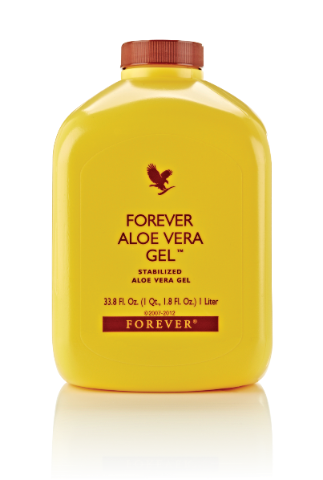
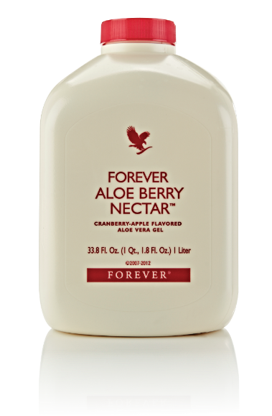
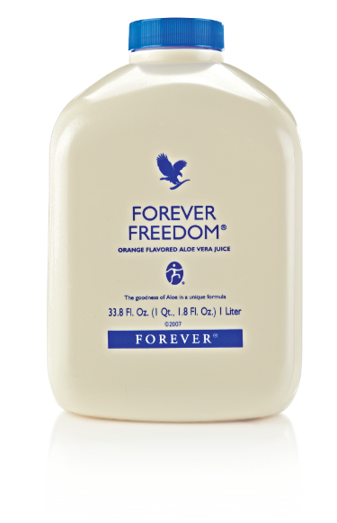
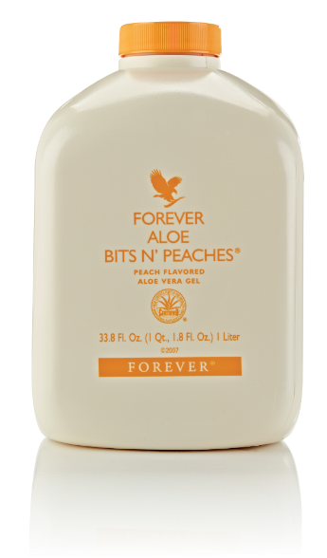

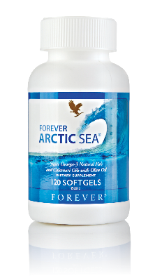
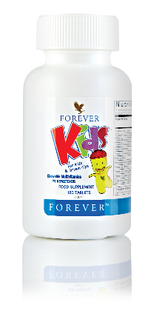
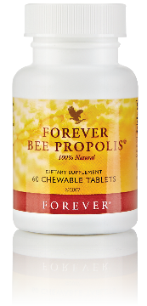
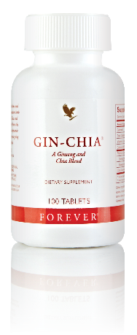
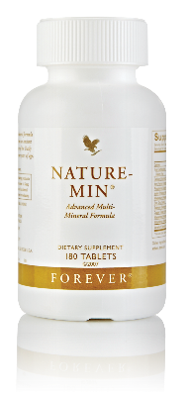
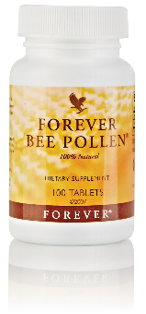
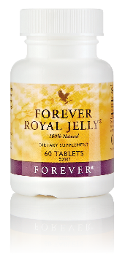
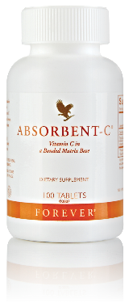
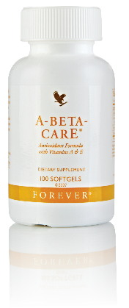
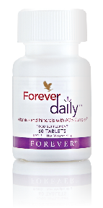
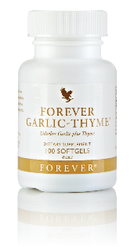
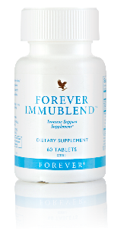
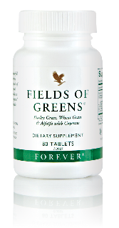
Подсилване на имунната система
Напитки от алое вера
Форевър дейли
Абсорбент-C
A-бета-кеър
Пчелен прашец
Пчелен прополис
Пчелно млечице
Джин-чиа
Форевър имубленд
Чесън и мащерка
Зелени поля
Арктическо море
18 от природата
продукти с витамини и минерали – Нейчър-мин, Кидс

Slide 15
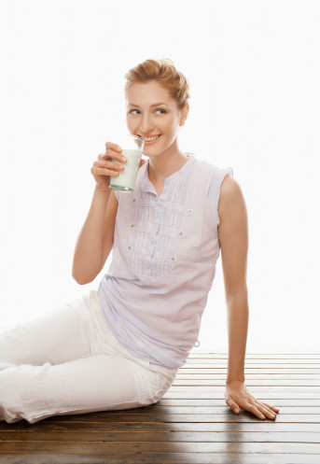
Оптимизиране обмяната на веществата
Чрез:
директно въздействие върху активността на ензимите
подобряване на
чревната дейност
регулиране на апетита

Slide 16
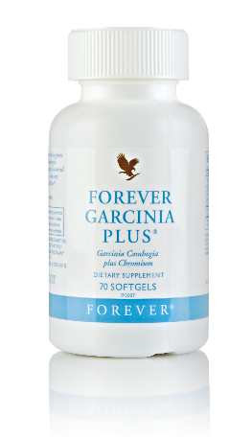
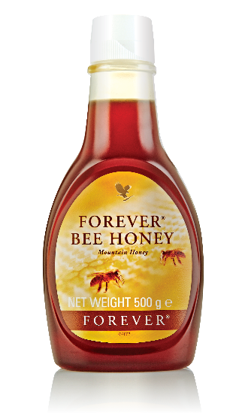

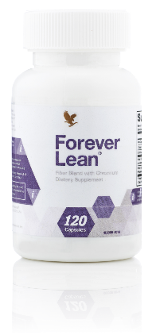
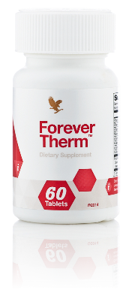
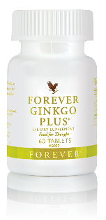
Оптимизиране обмяната на веществата
Гел от алое вера и
останалите напитки
Гарциния плюс
Зелени поля
18 от природата
Нейчър-мин
Форевър кидс
Форевър лийн
Пчелно млечице
Пчелен прашец
Пчелен мед
Гинко плюс
Чай с цветчета от алое
Форевър терм

Slide 17

Намаляване на токсичността
Чрез:
антиоксидантни свойства
детоксикация на червата и черния дроб
противомикробни и противовирусни свойства

Slide 18
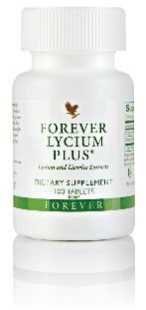
Намаляване на токсичността
Гел от алое вера и
останалите напитки
Абсорбент-С
А-бета-кеър
Чесън и мащерка
Лициум плюс
Форевър дейли
Гинко плюс
Останалите продукти с антимикробни свойства –
Пчелен мед, Пчелен прополис, Пчелен прашец

Slide 19
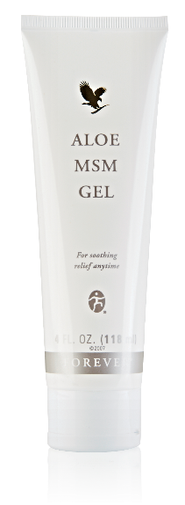
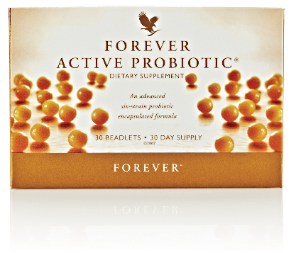
Нормализиране на възпалителните процеси
Чрез:
директно противовъзпалително действие
модулиране на възпалителния процес
антиоксидантни свойства
Напитки от алое
Абсорбент-С
А-бета-кеър
Арктическо море
Лициум плюс
Алое МСМ гел
Форевър фрийдъм
Форевър дейли
Активен пробиотик

Slide 20
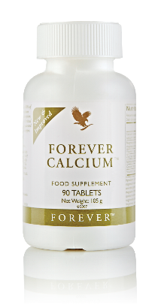
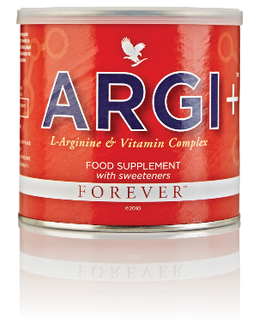
Балансиране на регулиращата система
Чрез:
антиоксиданти
адаптогени
витамини
и минерали
Напитки от алое
Форевър дейли
Арги+
Абсорбент-С
Джин-чиа
Нейчър-мин
Зелени поля
Форевър калций
А-бета-кеър
Гинко плюс
Форевър кидс

Slide 21
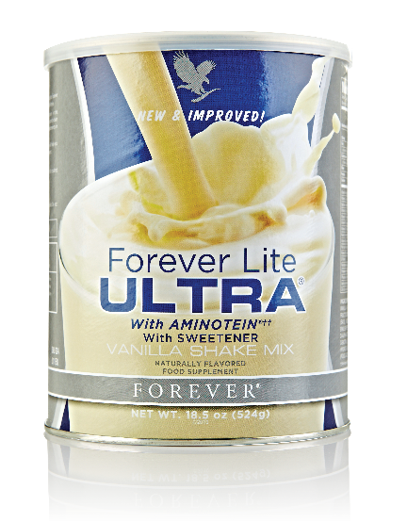
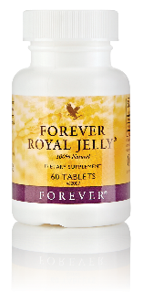
Бързо възстановяване
Чрез:
стимулиране растежа на клетката
адаптогенни свойства
противосъстаряващи съставки
Джин-чиа
Пчелно млечице
Абсорбент-С
Жизненоважни нутриенти от Нейчър-мин, Форевър лайт ултра
Напитки от алое
Форевър дейли
А-бета-кеър
Гинко плюс
Арги+

Slide 22
Да живееш в хармония с жизнената си сила
Продуктите на ФОРЕВЪР допълват свойствата си и взаимно подсилват ефекта си за постигане на възможно най-добрия резултат.
Когато тялото ни е здраво, то се превръща в здрав дом за здравия ни дух, защото
ЦЯЛОТО Е ПОВЕЧЕ
ОТ СБОРА НА ОТДЕЛНИТЕ ЧАСТИ

Slide 23
НЕКА ДА ЗАПАЗИМ
ЗВУЧЕНЕТО НА
ХАРМОНИЯТА НА ЗДРАВЕТО с
ФОРЕВЪР
ЛИВИНГ
ПРОДЪКТС
Notes:
Дами и господа, нека да запазим звученето на тази хармония завинаги!

